Slide 1


Slide 2
Functional Map

Slide 3
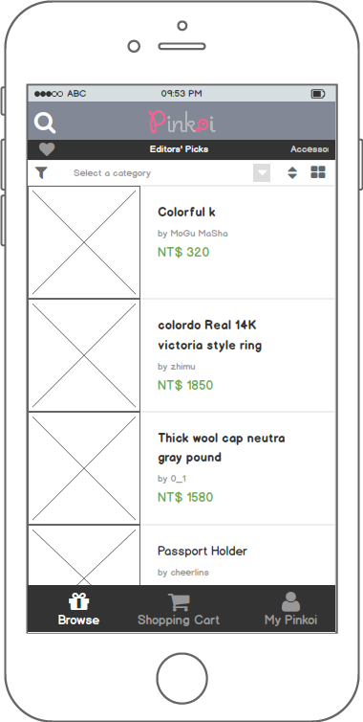
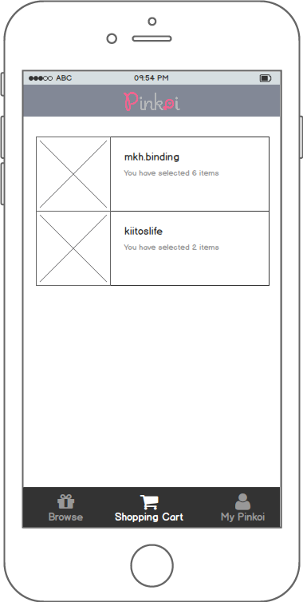
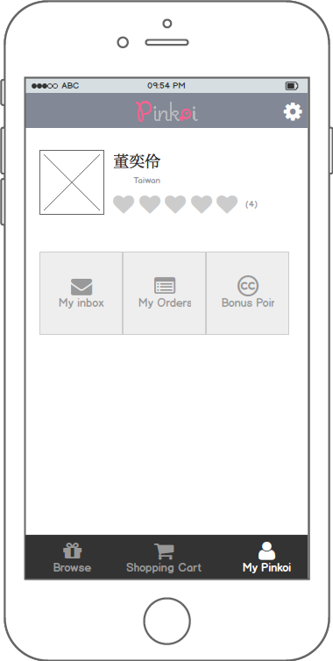
Main Page
Browse
Shopping Cart
My Pinkoi

Slide 4
Wireframe
Browse Page
搜尋 btn
橫向滾動分類選單
篩選btn
切換顯示 btn
下拉式分類選單
排序方式 btn
商品照片
商品名稱
拍賣商家名稱
拍賣金額
Browse Page
My Pinkoi Page
Shopping Cart Page

Slide 5
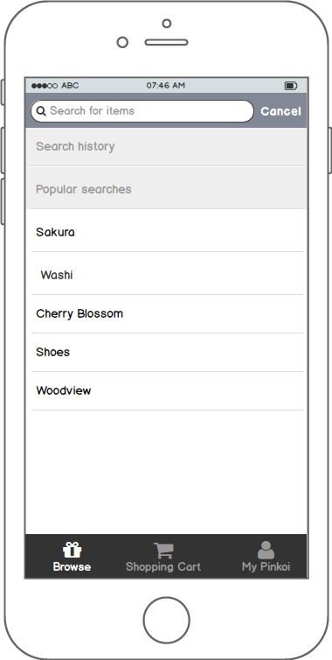
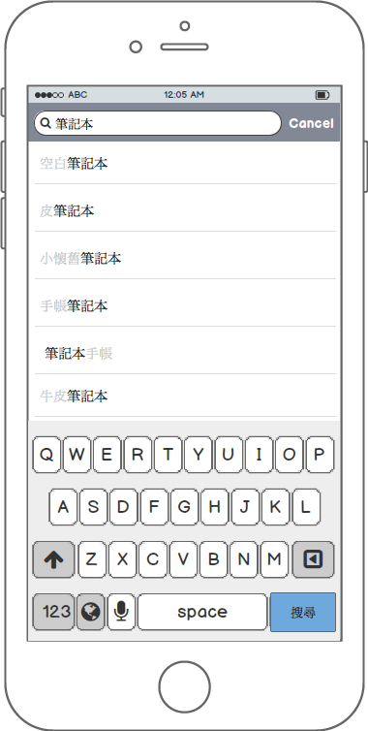
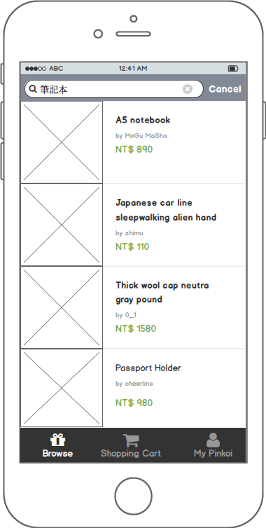
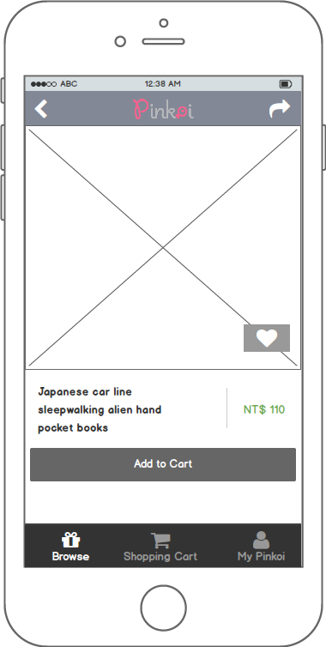
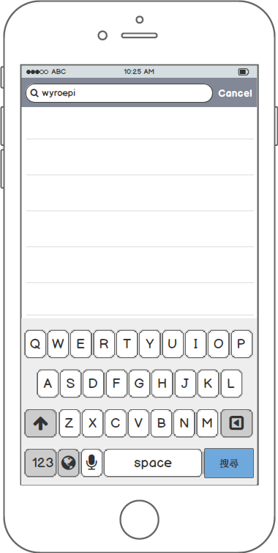
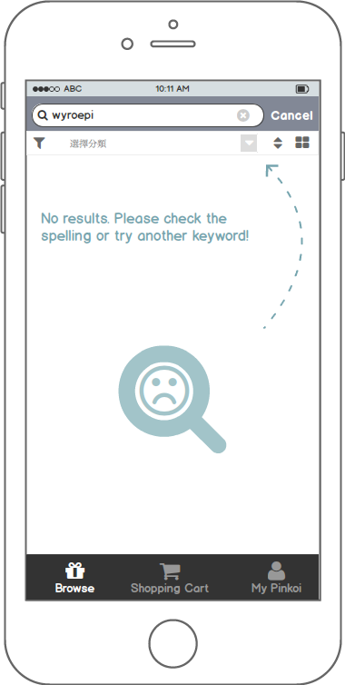
Use case 1
收尋商品
點擊熱門搜尋
B
A
A
點擊
Browse
點擊
Search
輸入
關鍵字
點擊
相關搜尋
點擊
商品
是否有
相關搜尋
是
B
否
搜尋完成！
點擊
搜尋
點擊Cancel

Slide 6
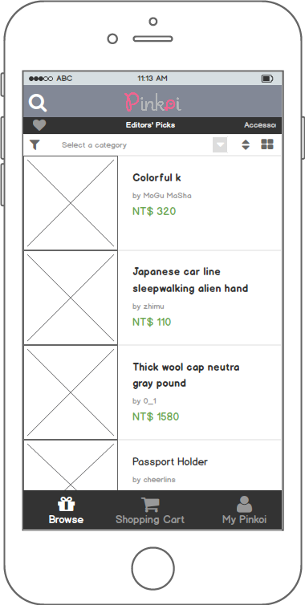
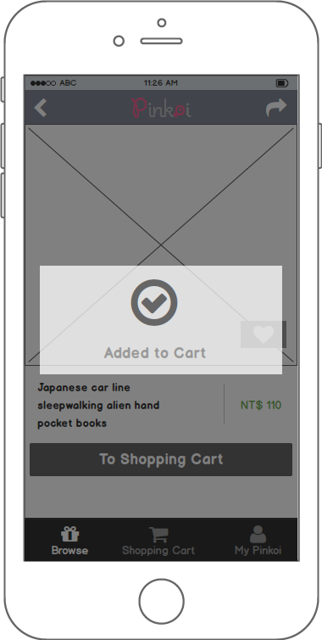
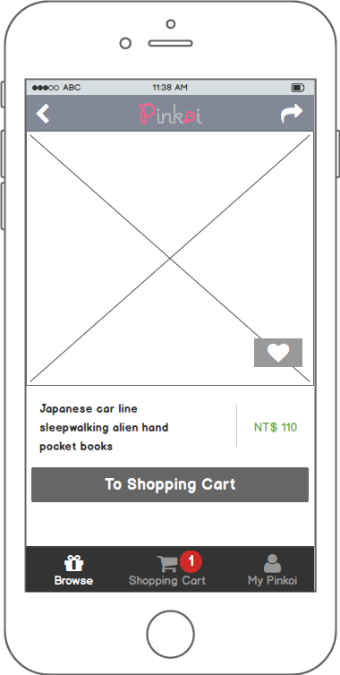
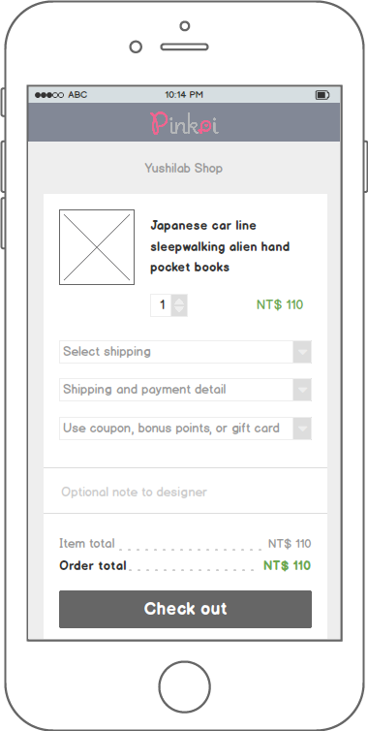
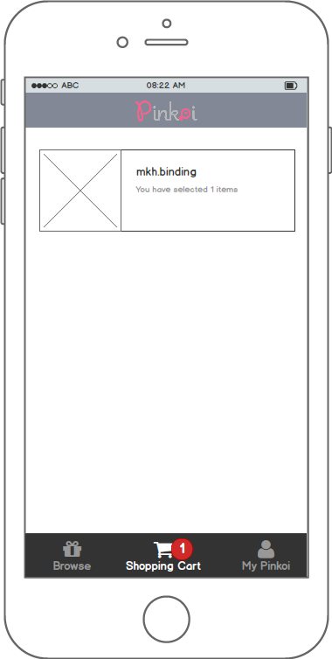
Use case 2
購買商品
填寫完寄件資訊
即可完成購買！
A
出現
提醒視窗
點擊
To Shopping Cart
直接結帳
點擊
商品
點擊
Add Cart
是
是否
去結帳
A
否
B
購物車商品數量
A
返回上一頁
繼續購物
A
B
點擊購物車
查看已選購商品
點擊店家
去結帳
B
點擊Browse
繼續購物
B
分類規則：以店家分類

